Slide 1



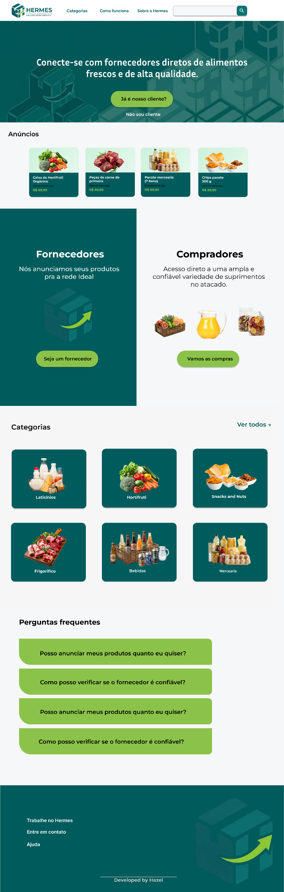
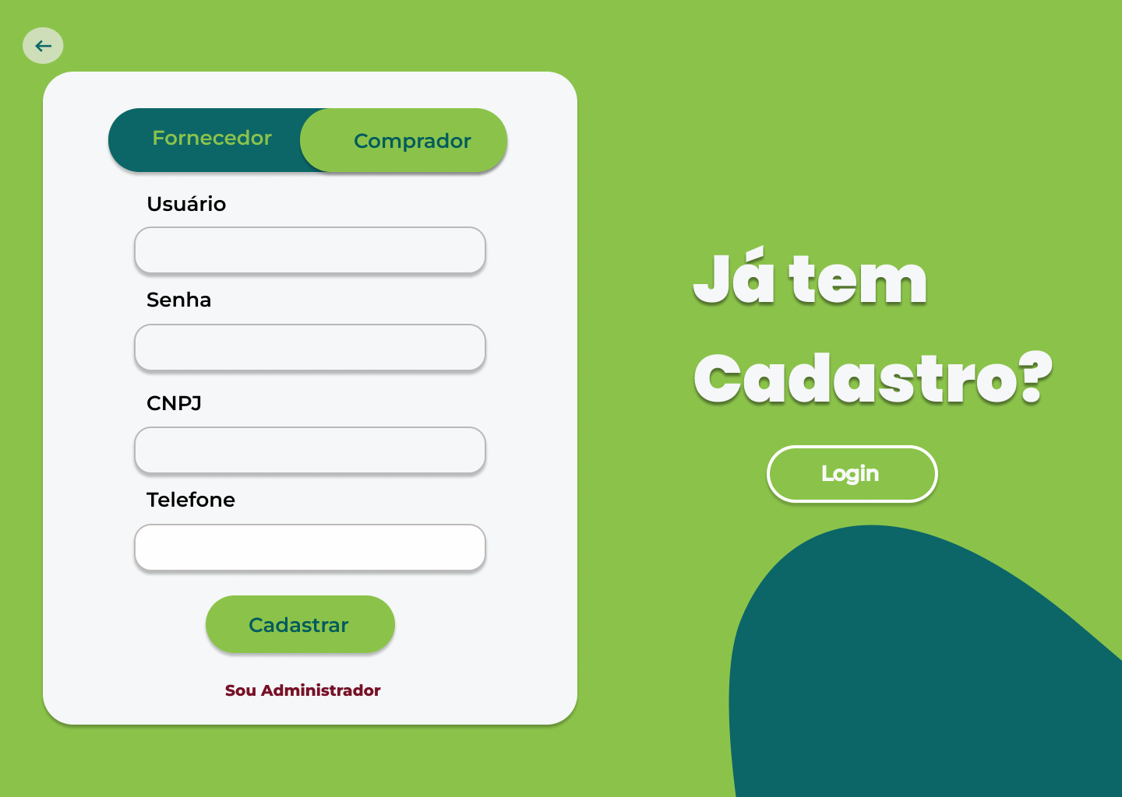
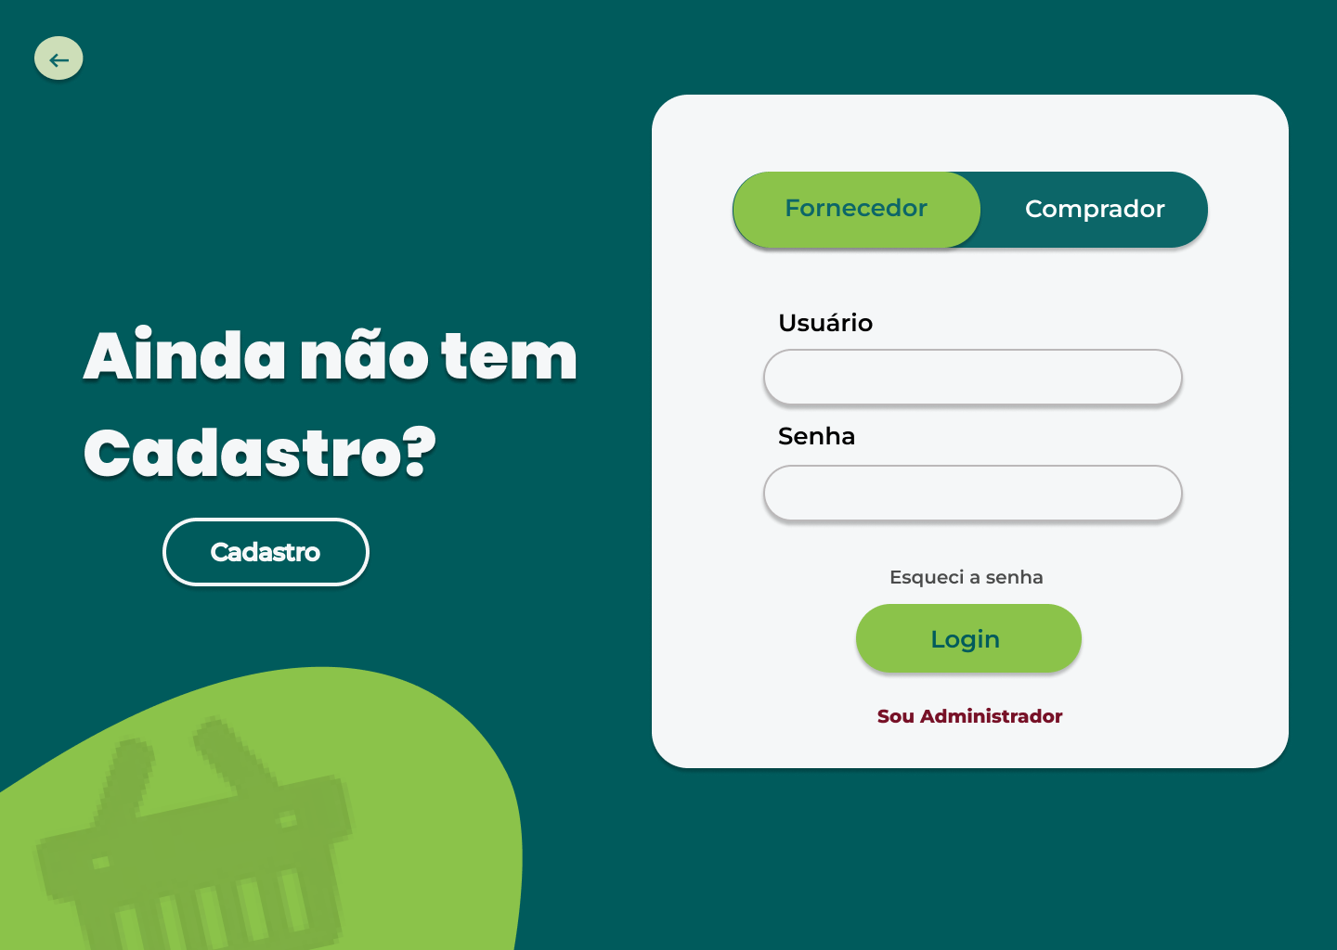


PROJETO ROBÔ CIRURGIÃO
Alan Turing, John von Neumann, Claude Shannon, Ada Lovelace
Orientadores: Albert Einstein, Isaac Newton, James Clerk Maxwell, Richard Feynman
O PROBLEMA
RESULTADOS
Nosso cliente iniciou seu negócio enfrentando dificuldades de acessar e captar fornecedores confiáveis para o seu e-commerce. Para superar essa limitação, busca expandir sua atuação para um modelo Marketplace B2B. No entanto, atualmente ainda enfrenta desafios como:
Estruturar conexões B2B de forma eficiente.
Dificuldade em dar visibilidade a produtos de desova (FIFO).
Risco de fraude no cadastro de usuários.
O Hermes é um marketplace B2B de alimentos que conecta fornecedores e compradores por meio de um hub de anúncios, facilitando o encontro entre oferta e demanda.
Identidade e design — Aproximando a usabilidade B2C ao B2B, tornamos a plataforma mais acessível e intuitiva para fornecedores e compradores, facilitando a captação.
INTRODUÇÃO
A PROPOSTA
Desenvolver uma plataforma Marketplace B2B Web de Alimentos, que funcione como um Hub de Anúncios conectando fornecedores e compradores de forma segura e estruturada, reduzindo o tempo de negociação inicial e facilitando a tomada de decisão no mercado B2B. Plataforma com acesso multi-perfil, gestão de anúncios, busca com filtros, sistema de avaliação e moderação administrativa.
Funcionalidades — A plataforma contempla gestão de anúncios, cadastro, autenticação, busca e avaliação de usuários. Conta com áreas estratégicas para destacar anúncios, como uma seção de ofertas rápidas, uma seção de dicas para compradores e painéis com indicadores para fornecedores e administradores.
O Hermes atua como um facilitador de negócios, redefinindo a forma como empresas se conectam no mercado B2B de alimentos.
TECNOLOGIAS UTILIZADAS
REFERÊNCIAS
As tecnologias e ferramentas que utilizamos no processo de desenvolvimento do projeto foram :
Frontend - HTML, CSS, React
Backend - JavaScript, Node.js, SqLite
Ferramentas - Figma, VSCode, Krita
CORTEX. Food Service no Brasil. Disponível em: https://encurtador.com.br/ybdo Acesso em: 3 mai. 2026.
NIELSEN, J. 10 Usability Heuristics. NN/g, 2020. Disponível em:https://encurtador.com.br/YeHe Acesso em: 3 mai. 2026.
MDN. JavaScript, HTML e CSS. Mozilla. Disponível em: https://developer.mozilla.org. Acesso em: 3 mai. 2026.
IV SEMANA FECAP DE TECNOLOGIA - 2026
Fundação Escola de Comércio Álvares Penteado - FECAP

